Slide 1
Реферат Проблема начала человеческой жизни в период эмбриогенеза
ГБОУ города Москвы Гимназия №1505
«Московская городская педагогическая гимназия-лаборатория»
Автор: ученица 9в класса Киреева Екатерина
Научный руководитель: Тарабин Р.Е., иерей
Соруководители: Гутлин М.Н., к.ф.н.
Ноздрачева А.Н.

Slide 2
ВВЕДЕНИЕ
Исследования психологов указывают на связь благополучия семей Российского общества и наличием детей, что также подтверждается анализом проблем бездетных семей.

Slide 3
ЦЕЛИ
рассмотреть понимание статуса эмбриона и определить время возникновения начала человеческой жизни;
аргументировать неприемлемость различных манипуляций над эмбрионом и эмбриональном материале.

Slide 4
ЗАДАЧИ
разобрать понятие личности человека;
проанализировать наличие разного рода активности эмбриона с более поздних сроков развития к более ранним;
разобрать биоэтический вопрос данной проблемы.

Slide 5
СТРУКТУРА РЕФЕРАТА
Введение.
Глава 1. Подходы философии к проблеме человека, его происхождения и его ценности.
Глава 2. Рассмотрение вопроса с точки зрения внутриутробного развития.
Глава 3. Биоэтические проблемы.
Заключение.

Slide 6
ОСНОВНЫЕ ИСТОЧНИКИ
Лосский В. Н. Богословское понятие человеческой личности. // Богословские труды. Сборник четырнадцатый. – М. Издание Московской патриархии, 1975.
Тарабин Р.Е., свящ. Репродуктивная технология ЭКО и ее оценки с позиций православной биоэтики в начале XXI в.. Дипломная работа. МДА, 2014 г.
T. W. Sadler. Langman’s Medical Embryology. 10th edition.

Slide 7
СОДЕРЖАНИЕ. ГЛАВА 1.
личность апофатически неопределима;
личность не может отвечать на вопрос что это?, но личность отвечает на вопрос кто это?;
ценность человека не может рассматриваться по весу.

Slide 8
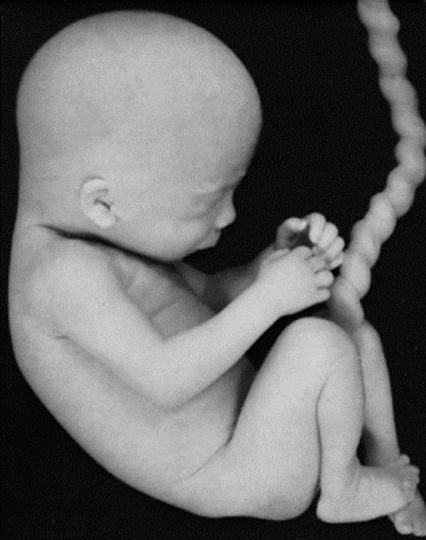
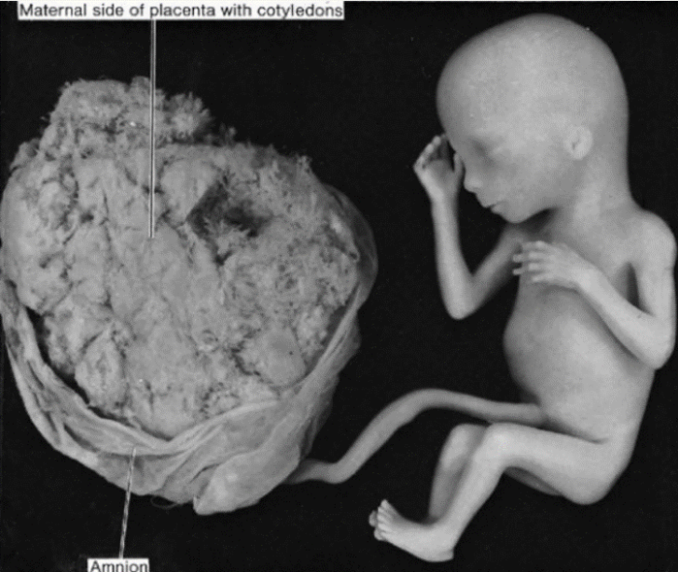
СОДЕРЖАНИЕ. ГЛАВА 2.
Рисунок 1. 28-32 недели беременности.
Рисунок 2. 18 неделя беременности.

Slide 9
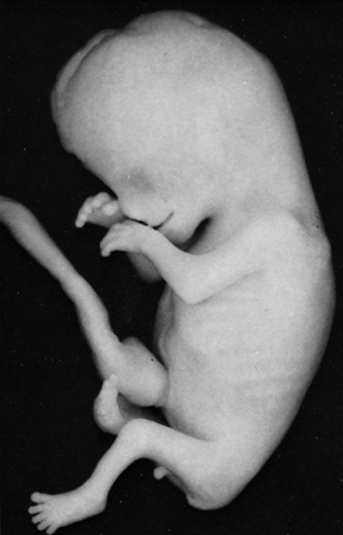
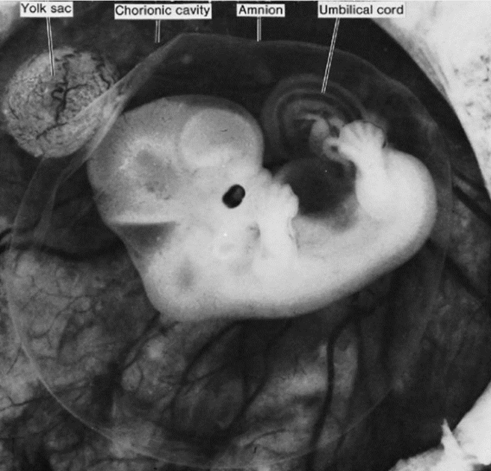
СОДЕРЖАНИЕ. ГЛАВА 2.
Рисунок 3. 11 неделя беременности.
Рисунок 4. 7 неделя беременности.

Slide 10
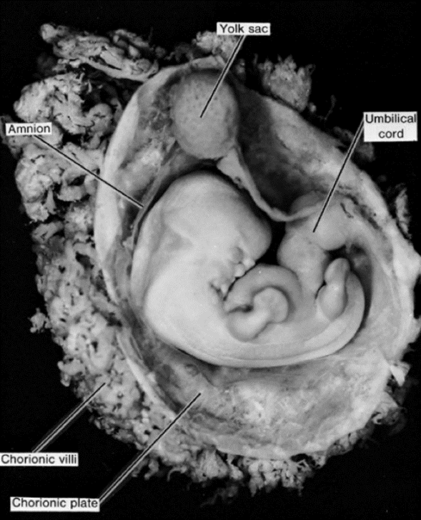
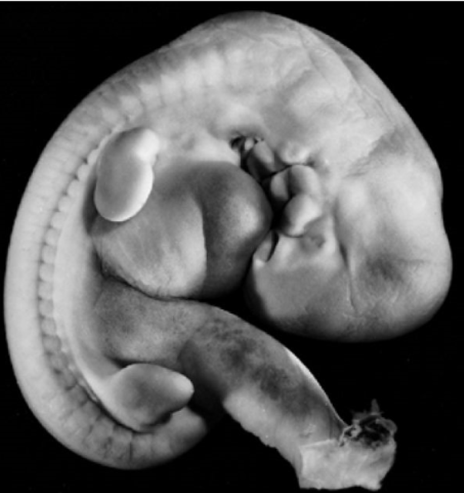
СОДЕРЖАНИЕ. ГЛАВА 2.
Рисунок 5. 6 неделя беременности.
Рисунок 6. 5 неделя беременности.

Slide 11
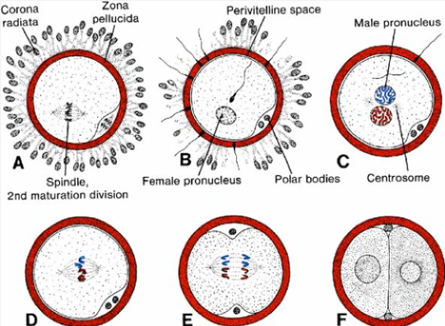
СОДЕРЖАНИЕ. ГЛАВА 2.
Рисунок 7. Этапы развития одноклеточного эмбриона, зиготы

Slide 12
СОДЕРЖАНИЕ. ГЛАВА 3.
Контрацепция:
неабортивная контрацепция:
естественные методы;
барьерные методы;
хирургические методы;
абортивная контрацепция:
аборты;
гормональная контрацепция;
внутриматочные устройства.

Slide 13
СОДЕРЖАНИЕ. ГЛАВА 3.
Репродуктивные технологии:
избыточные эмбрионы зачастую подвергаются криоконсервации, так как при их неудачной имплантации проводят повторные циклы ЭКО с оттаявшими;
не все замороженные эмбрионы подвергаются размораживанию и участвуют в дальнейших попытках осуществления беременности

Slide 14
СОДЕРЖАНИЕ. ГЛАВА 3.
Генетическая инженерия:
восполнение неполноты гена может быть допущено, так как поддерживает эффективность генетической структуры самого индивида;
нетерапевтические модификации неприемлемы, поскольку принцип равенства и идентичности природы людей они не учитывают.

Slide 15
СОДЕРЖАНИЕ. ГЛАВА 3.
Экспериментальная эмбриология:
понятие «преэмбрион» обозначает эмбрион в период до 14 дня его развития, когда его клетки теряют способность формировать монозиготные близнецы;
преэмбрион не считается человеком по мнению ведущих эмбриологов.

Slide 16
ЗАКЛЮЧЕНИЕ.
уже на 5-6 неделе внутриутробного развития эмбрион следует считать идентичным уже родившемуся ребенку;
непрерывный каскад реакций свидетельствует о появление человеческого индивидуума с момента зачатия.

Slide 17
СПАСИБО ЗА ВНИМАНИЕ!

